Slide 1
Занятие по развитию речи «Путешествие со Звуковочкой»
Подготовила: МБДОУ «Детский сад № 94»
учитель-логопед Михеева Ю.В.

Slide 2
Звуковочка предлагает нам отправиться в путешествие.

Slide 3
Приветствие. Упражнение «Назови своё имя ласково»

Slide 4
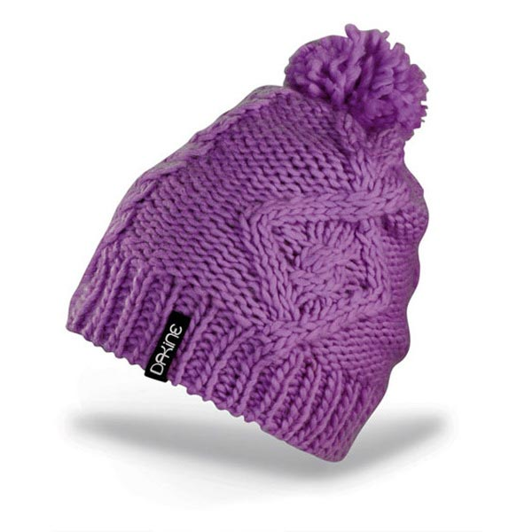
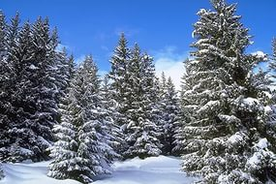
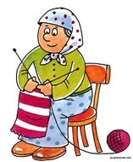
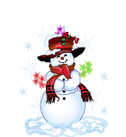
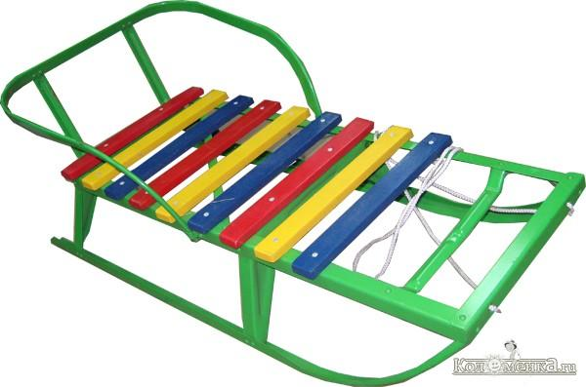
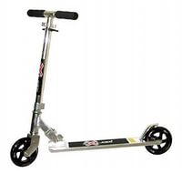
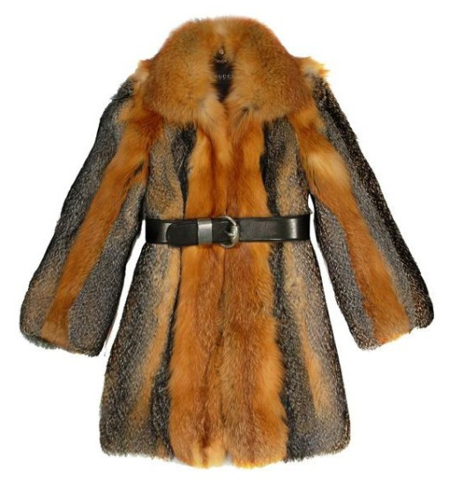
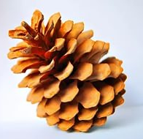
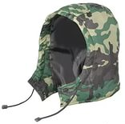
Игра «Ловушки». Поймай слова со звуком «С»

Slide 5
Придумай слова со звуком «К»

Slide 6
Игра «Договори слова»
КУ…
ПА…
МА…
ЗО…
РА…
СА…

Slide 7
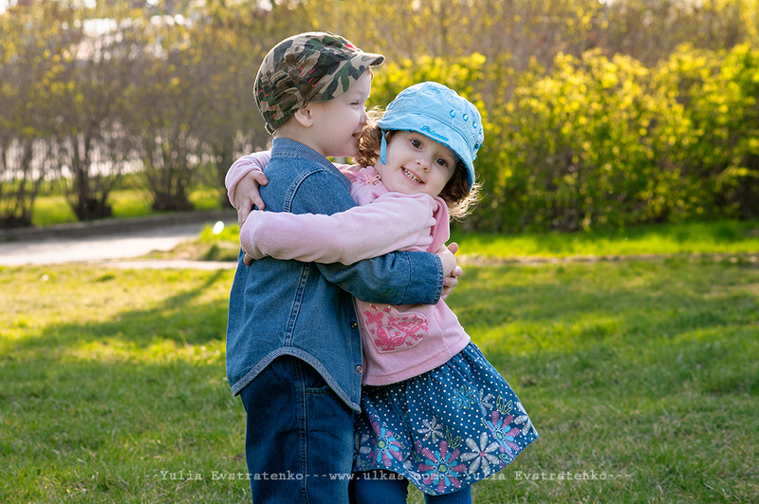
Игра «Передай доброту» Скажи своему соседу «доброе» слово

Slide 8
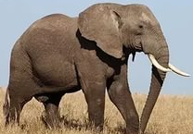
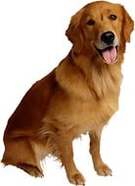
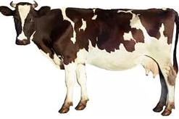
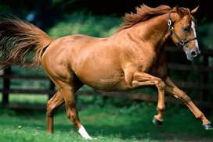
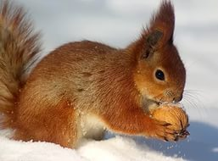
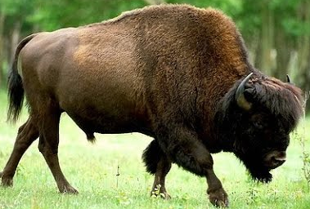
Игра «Кто, где живет?» Если в названии животного 1слог, то он селится на первый этаж, если два слога- на второй, 3 слога- на третий этаж.

Slide 9
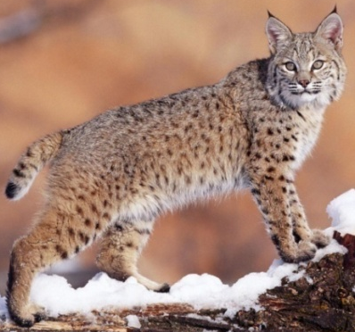
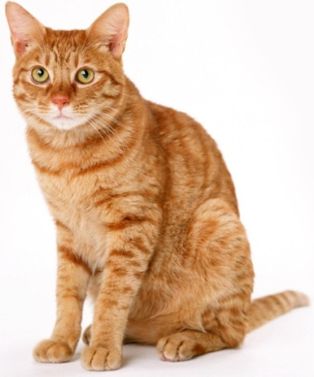
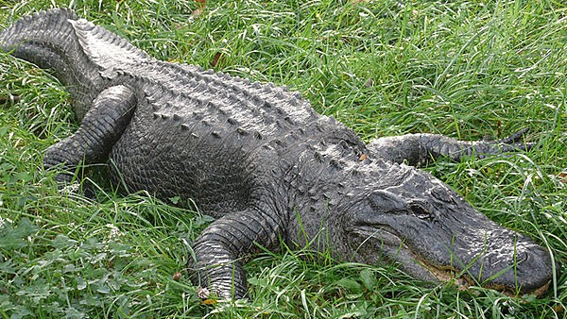
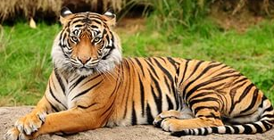
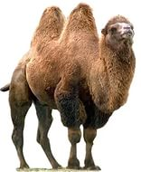
Игра «Кто, где живет?»

Slide 10
Физ. минутка
Раз, два, три, четыре, пять,
Начинаем отдыхать! (потянуться)
Спинку бодро разогнули,
Ручки кверху потянули!
Раз и два, присесть и встать,
Чтобы отдохнуть опять.
Раз и два вперед нагнуться,
Раз и два назад прогнуться. (движения стишка)
Вот и стали мы сильней, (показать «силу»)
Здоровей и веселей! (улыбнуться друг другу)

Slide 11
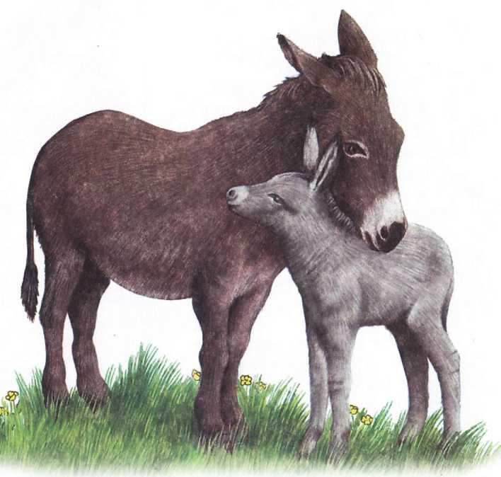
Игра «Скажи наоборот»

Slide 13
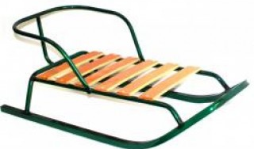
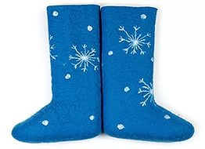
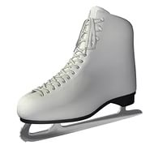
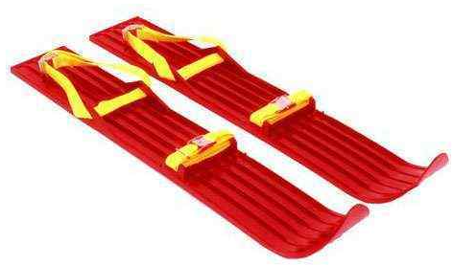
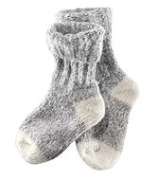
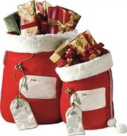
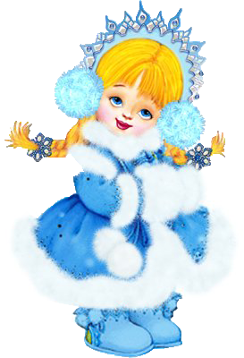
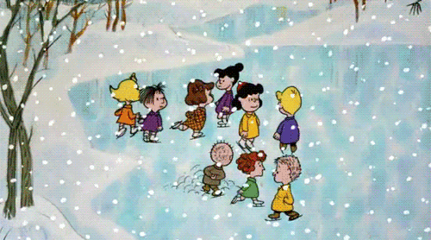
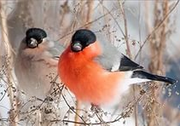
Игра«Кто больше». Назови ассоциации со словом «зима»

Slide 14
Игра «Повтори чистоговорки»
1. От топыта копыт пыль по полю летит.
2. Дятел дуб долбил да не додолбил.
3. Палку толкал лапкой Полкан.
4. Сашка шапкой шишку сшиб.

Slide 15
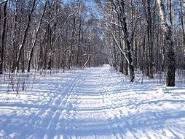
Составь слова из букв, которые я разложила на ковре. Слова: СНЕГ, ЗИМА
Е
Н
А
З
М
Г
С
И

Slide 16
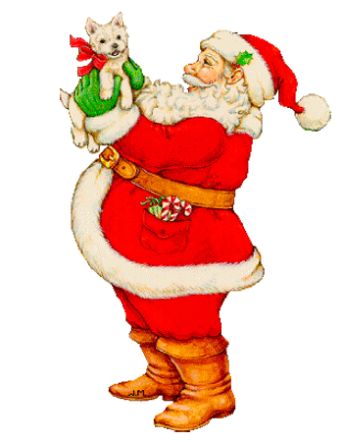
Игра «Подбери больше признаков» Дед мороз какой? Елка какая?

Slide 17
Подведение итогов

